Slide 1
グシャの世界史探究授業 ギリシア文明⑭
ヘレニズム文化
ヘレニズム文化は周辺文化に
どんな影響を与えたのか？

Slide 2
ここ
資料：『詳説世界史研究』山川出版社

Slide 3
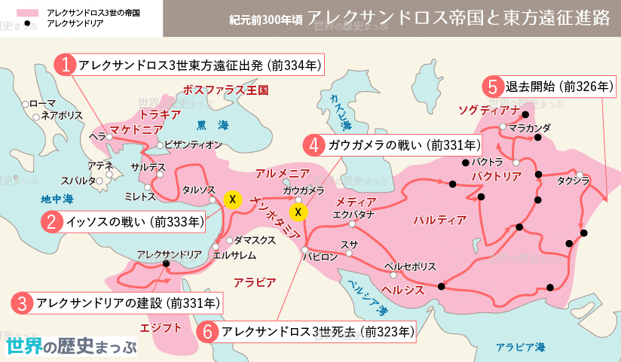
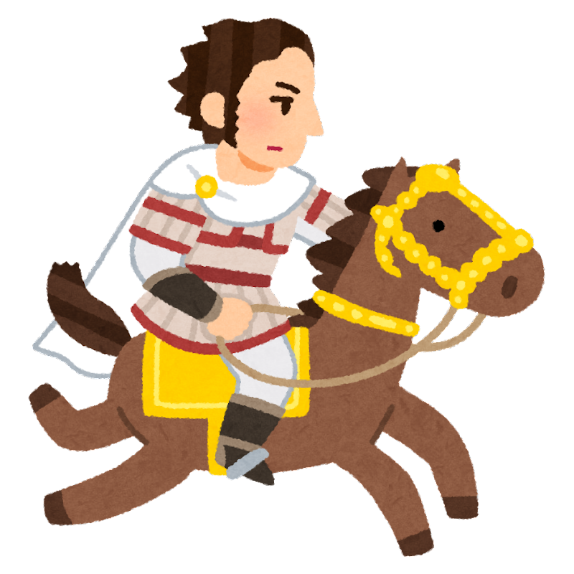
アレクサンドロス大王
東方遠征
ヘレニズム文化
ギリシア文化
各地の文化
オリエント etc.

Slide 4
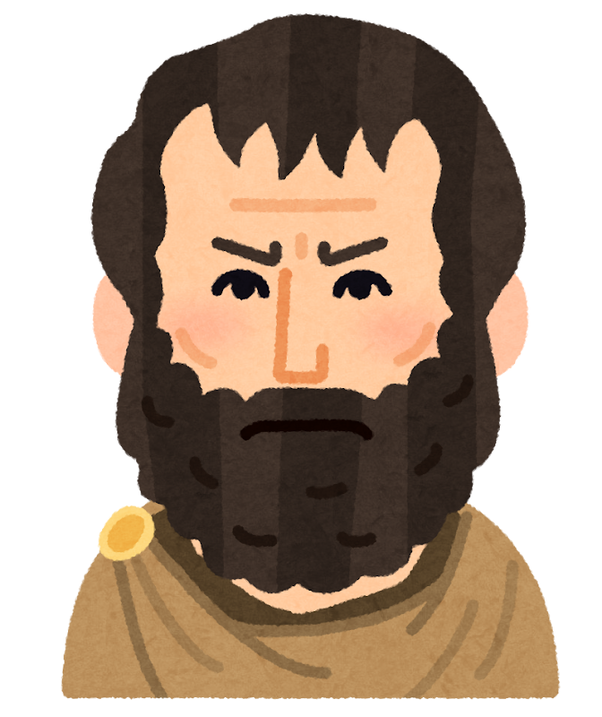
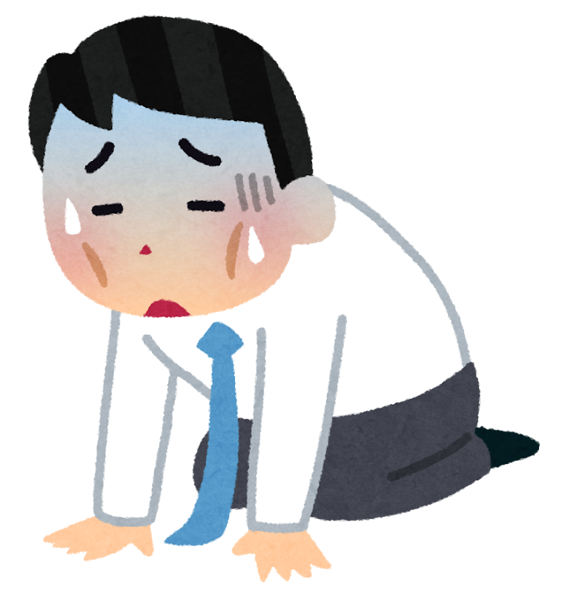
世界市民主義
（コスモポリタニズム）
ポリスの枠にとらわれない生き方が理想
ポリス全盛期
ポリスの衰退
ヘレニズム時代
ポリスの一員と
してどう生きるか
・戦争の長期化
個人として
どう生きるか
・市民の没落
・民主政の後退
世界市民
主義
・統一国家の登場
知識人
知識人

Slide 5
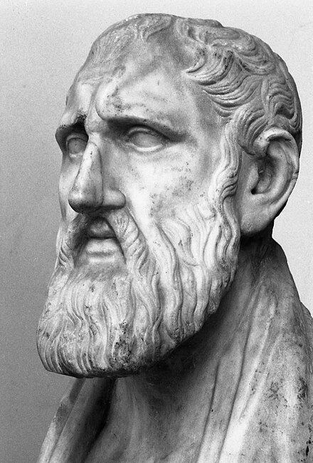
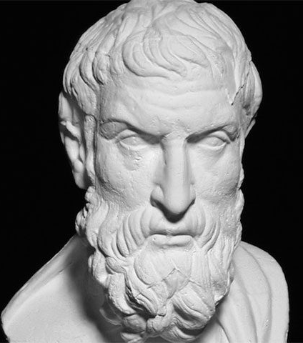
哲学も政治から個人の幸福が焦点に…
ストア派
「stoic」の語源
エピクロス派
「epicurean」
の語源
・ゼノン
・エピクロス
・禁欲主義
・快楽主義
感情を理性で制御し、不動心を目指せば、自己が確立される
不安に悩むことは無駄だ。人生には快楽を求めるべきだ
“気難しく考えずに
人生を楽しむ”
“自信がつけば人生豊かに”

Slide 6
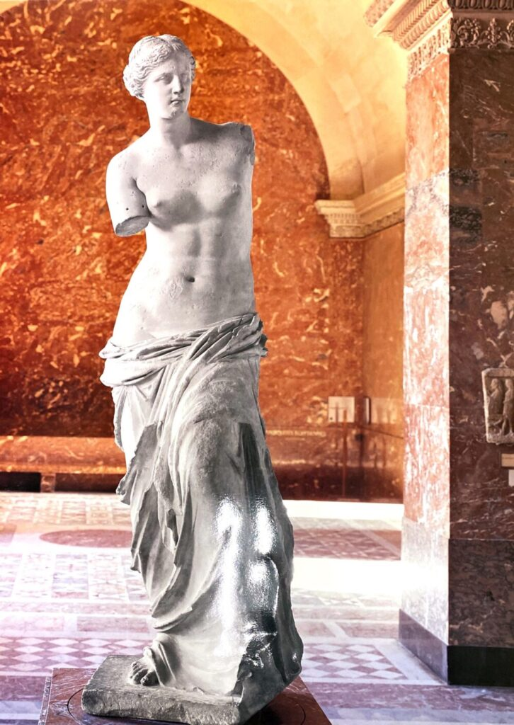
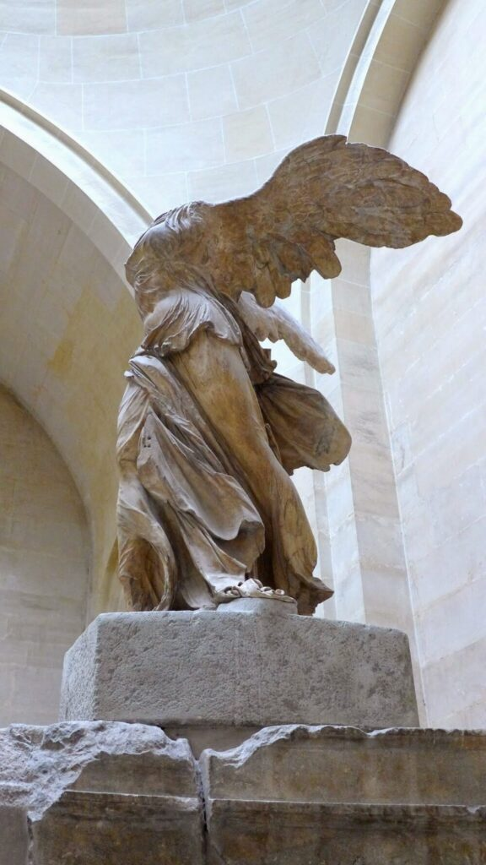
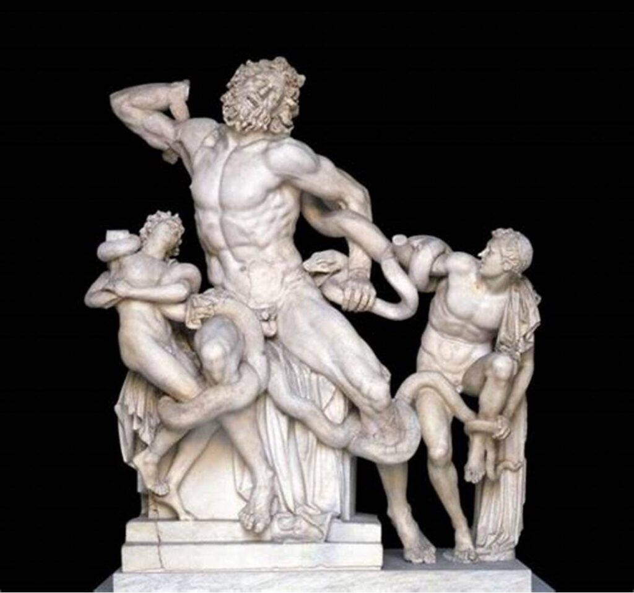
美術
ミロのヴィーナス
ラオコーン
サモトラケのニケ

Slide 7
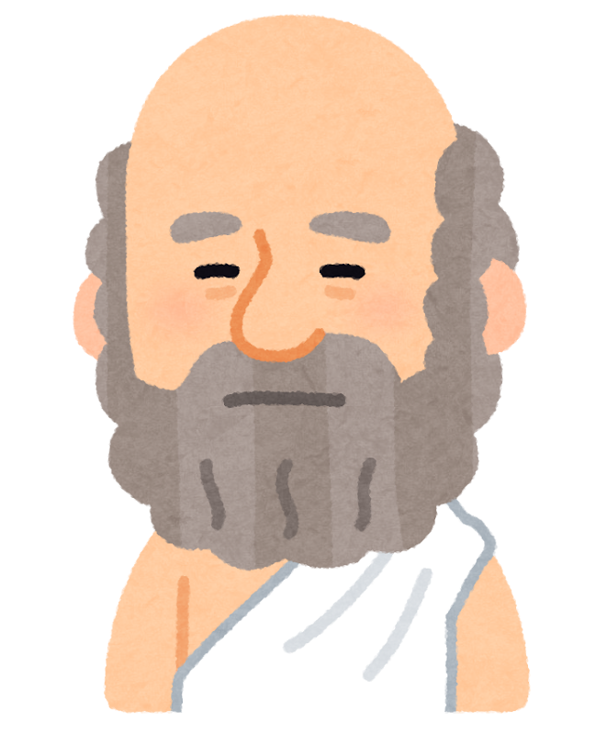
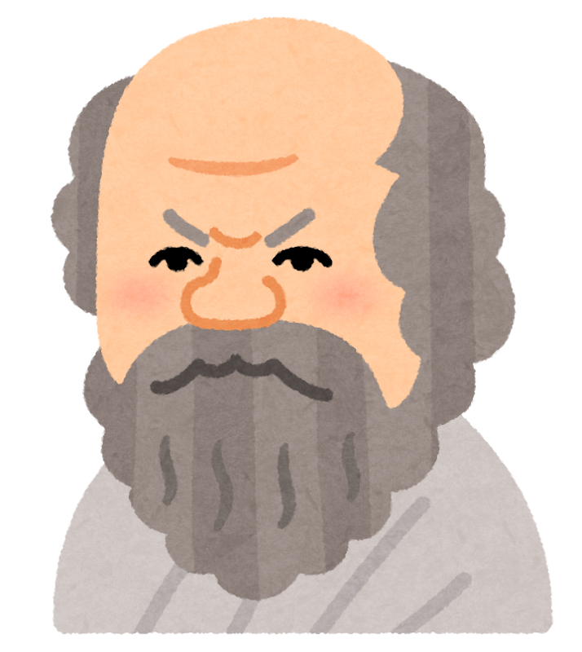
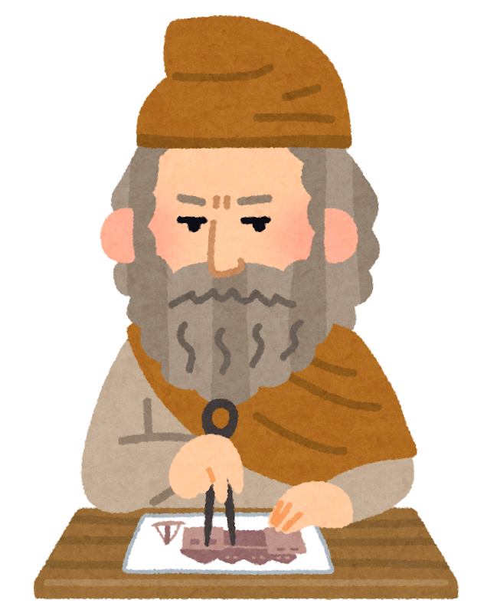
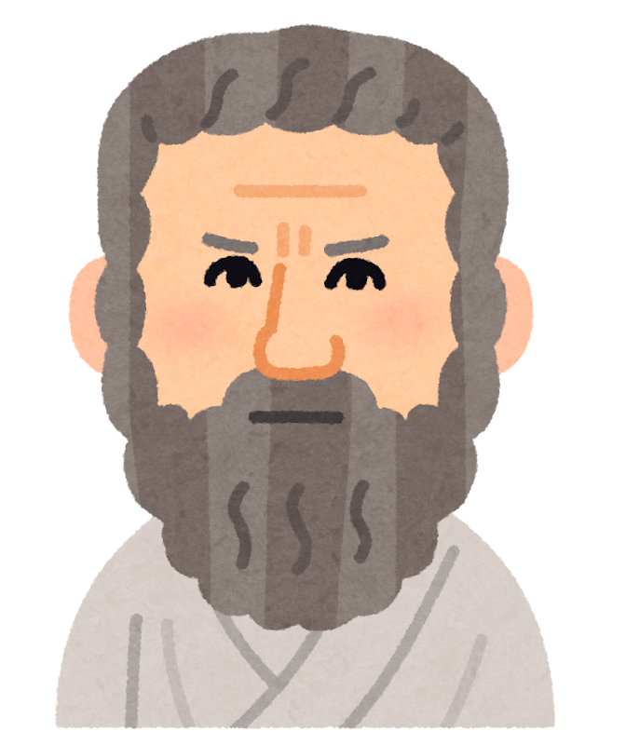
発展
自然哲学
自然科学
観察や対話などの
哲学的アプローチ
実験や検証などの
科学的アプローチ
対話によって真理にたどり着くのだ
仮説と実証によって真理にたどり着くのだ

Slide 8
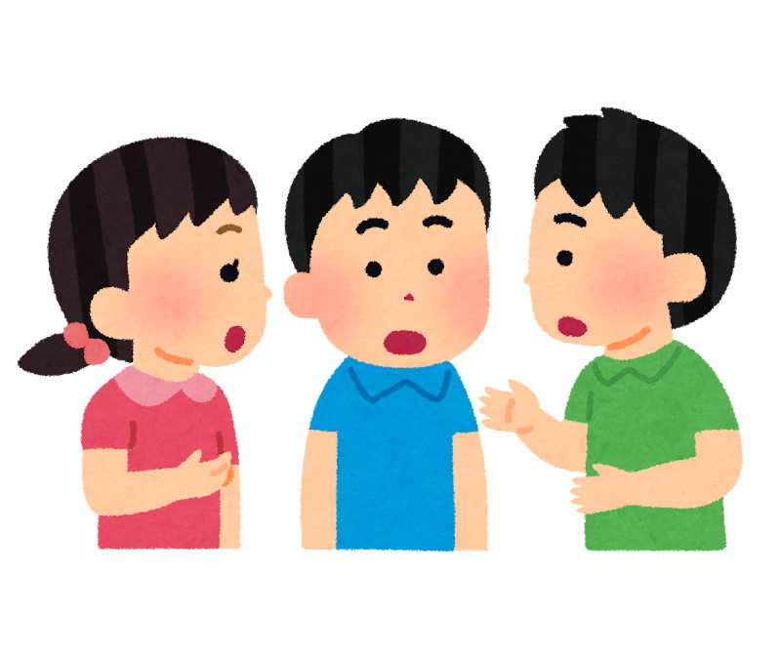
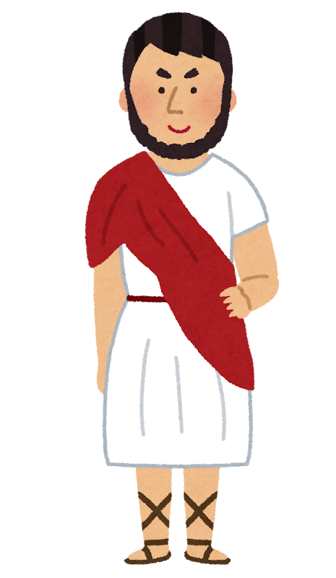
東方遠征後…
・・・
コイネー
（ギリシア語）
ギリシア人
の共通語化
〈コイネーが語源の単語〉
・芸術：オーケストラ、コーラス、
ドラマなど
・科学：アトム、コスモス、セオリー
ギリシア人
各地にギリシア人
が定住

Slide 9
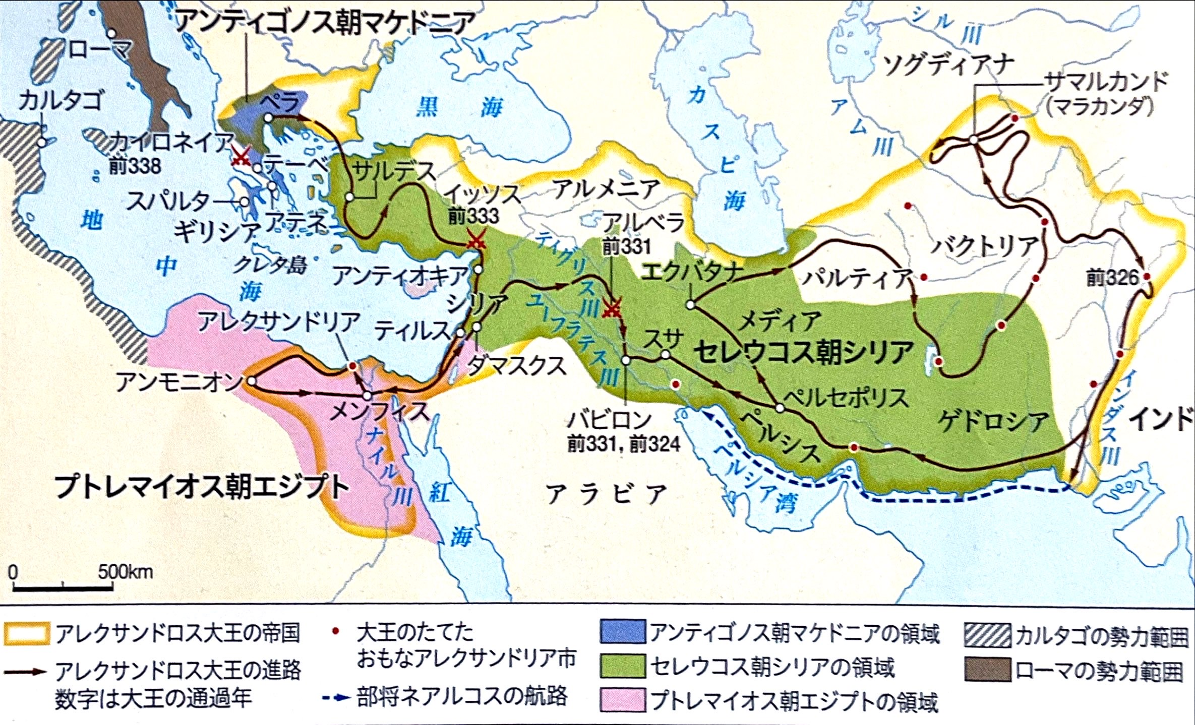
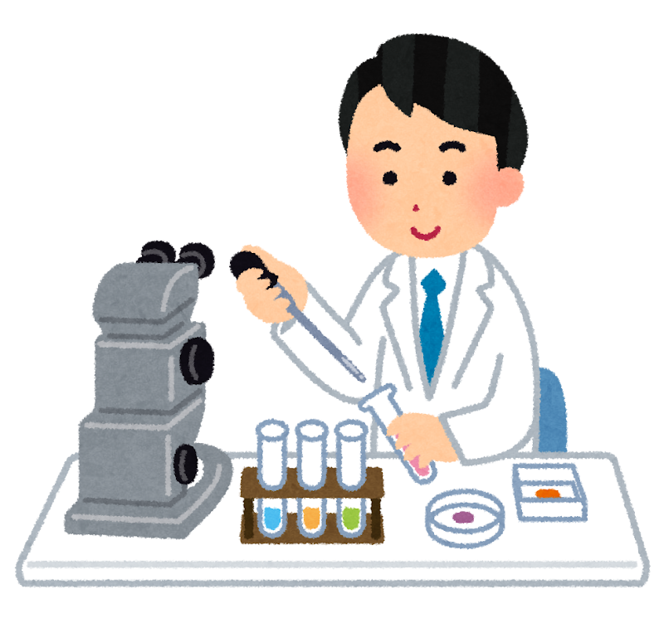
ムセイオン
「museum」の語源
アレクサンドリアの大研究所
研究所
併設
図書館
プトレマイオス朝エジプト
王がアテネから
学者を誘致
研究分野
自然科学
人文科学
誘致
数学、物理 医学 etc.
歴史、文学 宗教 etc.

Slide 10
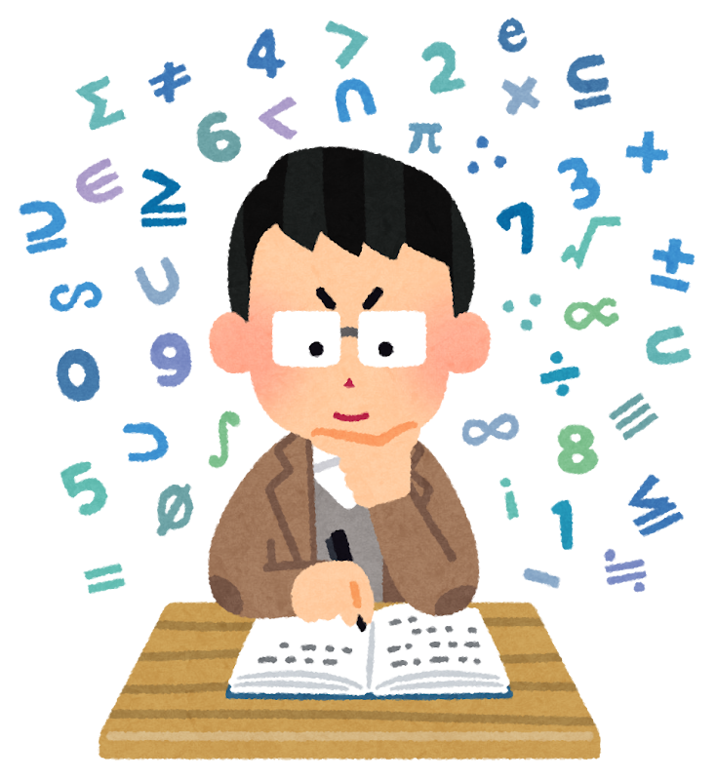
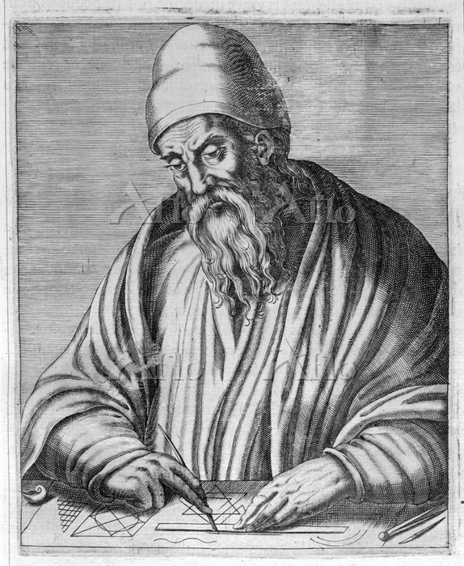
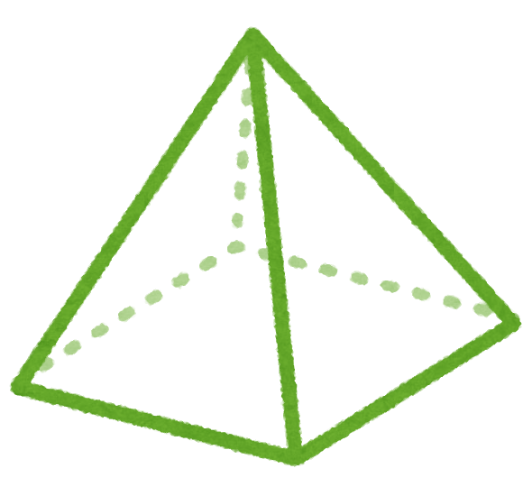
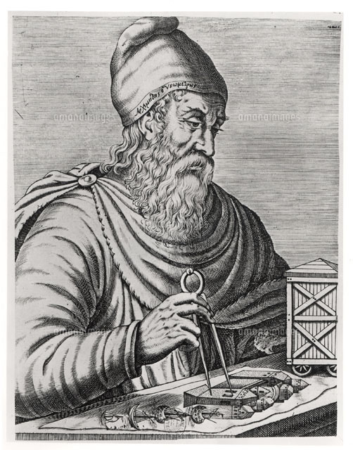
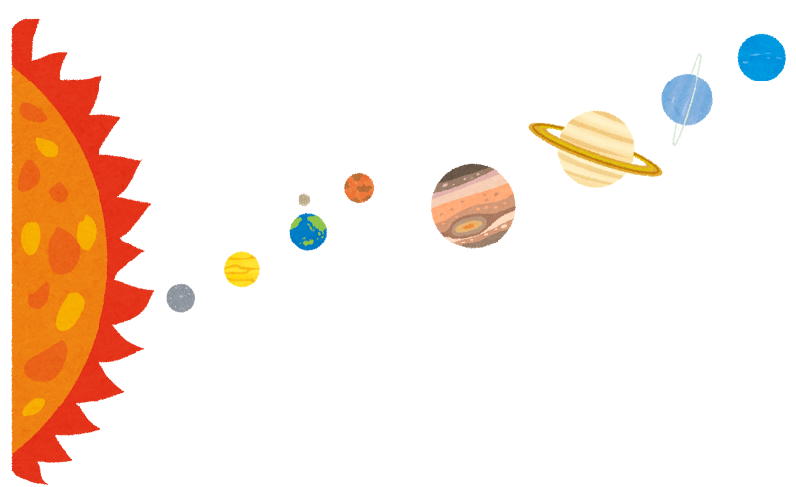
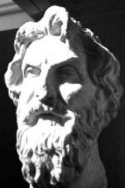
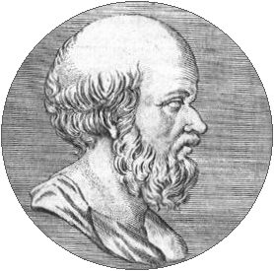
エウクレイデス
幾何学の大成 → ユークリッド幾何学
アルキメデス
「アルキメデスの原理」、「てこ」の仕組み
浮体の原理
アリスタルコス
「太陽中心説（地動説）」
エラトステネス
地球の外周測定、図書館の館長

Slide 11
ヘレニズム文化
：ギリシアが文化が各地の影響をうけた独自の文化
世界市民主義
（コスモポリタニズム）
・ポリスの枠にとらわれない生き方を理想とする考え
・代表的哲学 ストア派 ：ゼノン、禁欲主義
エピクロス派：エピクロス、快楽主義
美術
・ミロのヴィーナス ・ラオコーン ・サモトラケのニケ
自然科学
：実験や検証などの科学的アプローチ
・コイネー（ギリシア語）が共通言語化
・ムセイオン：アレクサンドリアの大研究所、図書館も併設
・エウクレイデス：ユークリッド幾何学
・アルキメデス：「アルキメデスの原理」 など

